Slide 1
파이썬으로 이메일 전송 자동화 방법
마르셀

Slide 2
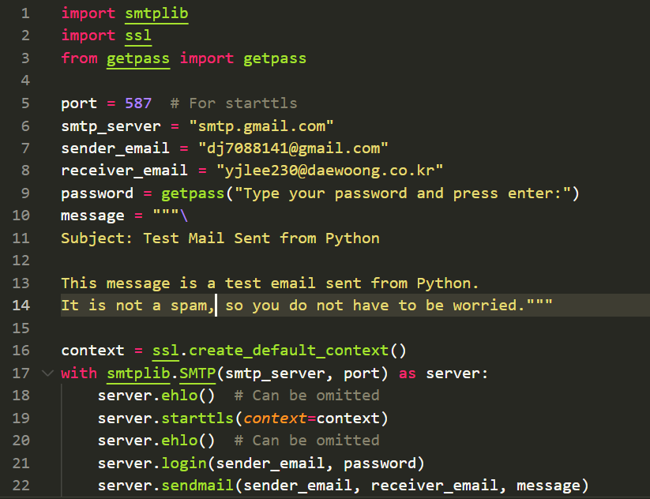
코드

Slide 3
주의 사항
새로운 구글 이메일 계정을 만들어서 파이썬을로 로그인 하는 방식
직접 구글에서 로그인이 아니라 서버 따로 생선해서 로그인 됨
첨부파일 기능은 자세히 알아봐야 함

Slide 4
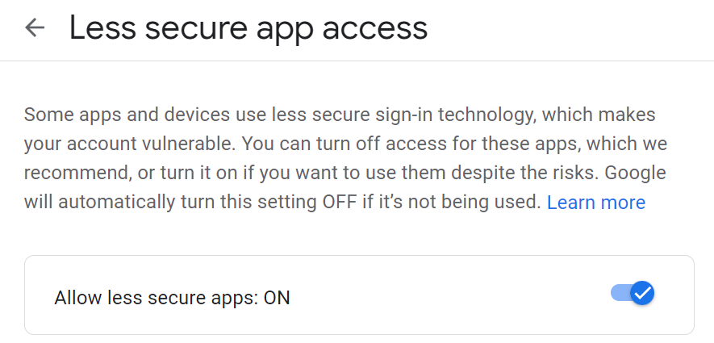
문제점
정한 시간에 이메일 전송 자동화하기 위하여 서버 컴퓨터 따로 필요 (어떤 방식으로 하는지 아직 정확히 모름)
구글 계정에 보안 위험성이 높음

